Slide 1
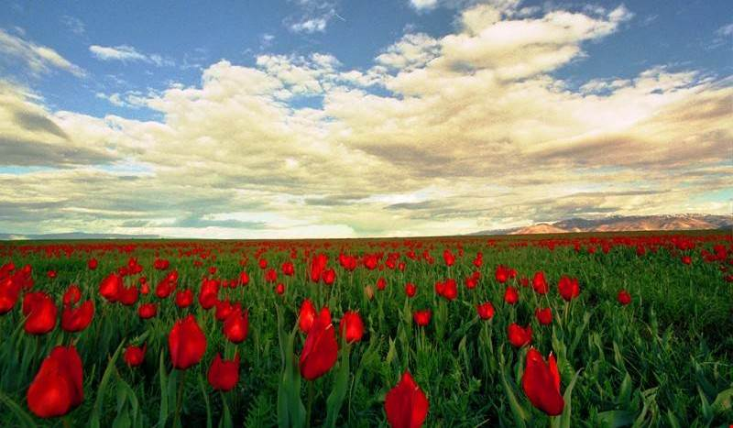

MUŞ İLİ YATIRIM POTANSİYELİ
Halil İbrahim GÜRAY
DAKA GENEL SEKRETERİ

Slide 2

a- Muş İli Stratejik Konumu-1
DAKA
Muş ili, Doğu Anadolu Bölgesinde, 39 29’ kuzey enlemleriyle 41 06’ ve 41 47’ doğu boylamları arasında yer alır.
Doğudan Ağrı Patnos ve Tutak, Bitlis Ahlat ve Adilcevaz; kuzeyden Erzurum Karayazı, Hınıs, Tekman, Karaçoban; batıdan Bingöl Karlıova ve Solhan; güneyden Diyarbakır Kulp, Batman Sason, Bitlis Güroymak ve Mutki ilçeleri ile çevrilidir.
Karayolu, Demiryolu ve Havayolu ile erişim sağlanabilmektedir. 264 km devlet yolu, 412 km il yolu, 2.785 km toplam köy yolu bulunmaktadır. 86 km. çift hatlı demiryolu bulunmaktadır.
Muş Sultan Alparslan Havaalanı 1992 yılında hizmete girmiş olup, 2.490 m² alan üzerinde sivil ve askeri iç hat ulaşımını sağlamaktadır. DHMİ verilerine göre 2019 Ocak itibarıyla 204 iç hat uçuşu ile 34. 348 yolcuya hizmet verilmiştir. İstanbul, Ankara, Bursa ve İzmir direk uçuşları mevcut olup, aktarmalı uçuşlar ile dünya ülkeleri erişimi mevcuttur.

Slide 3
a- Muş İli Stratejik Konumu-2
DAKA
Sınır Kapısı Adı | İli | Ulaştığı Ülke | Durumu
Kapıköy | Van | İran | Kara Sınır Kapısı
Dilucu | Iğdır | Nahcivan Özerk Cumh. | Kara Sınır Kapısı
Gürbulak | Ağrı | İran | Kara Sınır Kapısı
Esendere | Hakkari | İran | Kara Sınır Kapısı
Derecik, Üzümlü | Hakkari | Irak | Kara Sınır Kapısı
Muş ili Ülke sınırlarında konumlanmadığından sınır kapısı bulunmamaktadır. Bununla birlikte, İran’a açılan Kapıköy (Van), Esendere (Hakkâri) ve Gürbulak (Ağrı) sınır kapıları Muş’a birkaç saat mesafede yer almaktadır. Ayrıca bölge açısından bakıldığında Hakkâri üzerinden Irak’a açılan/açılacak Üzümlü ve Derecik sınır kapılarının güzergâhı üzerinde yer almaktadır. İran ve Irak ile yapılan/ yapılabilecek ticarette önemli ölçüde erişim imkanı sağlamaktadır.

Slide 4
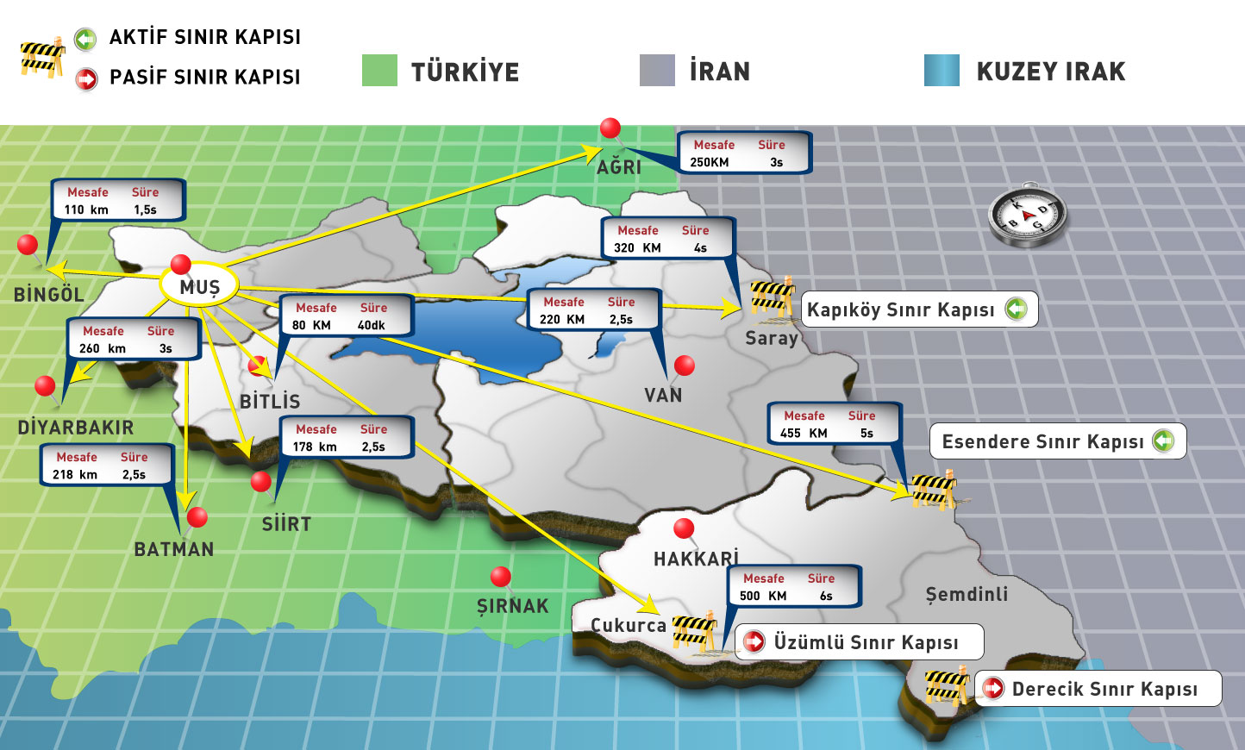
a- Muş İli Stratejik Konumu-3
DAKA

Slide 5
b- Genel Göstergeler
DAKA
 | MUŞ | TRB2 BÖLGESİ | Türkiye
NÜFUS (KİŞİ) | 407.992 | 2.167.642 | 82.003.882
NÜFUS YOĞUNLUĞU (kişi/km2) | 51 | 50 | 107
YILLIK NÜFUS ARTIŞ HIZI (‰) | 8,49 | 21,17 | 14,66
ORTANCA YAŞ | 21,73 | 22,59 | 32,03
ORTALAMA HANE HALKI BÜYÜKLÜĞÜ | 5,05 | 5,09 | 3,41
TOPLAM YAŞ BAĞIMLILIK ORANI | 66,30 | 59,31 | 47,40
ŞEHİR NÜFUSUNUN TOPLAM NÜFUSA ORANI % | 44,14 | 77,38 | 92,27
YÜZÖLÇÜMÜ (KM²)* | 8.650 | 44.960 | 780.043
SOSYO-EKONOMİK GELİŞMİŞLİK SIRASI (2011) | 81 | 26 | -
İŞSİZLİK ORANLARI (15+) 2017 |  | 12,8 % | 10,9 %
* Harita Genel Komutanlığı
TUİK, 2018

Slide 6
c- Demografi
DAKA
Yaş Dilimleri | 0-14 |  | 15-29 |  | 30-44 |  | 45-59 |  | 60-74 |  | 75-üstü |  | Toplam
 | Kişi | % | Kişi | % | Kişi | % | Kişi | % | Kişi | % | Kişi | %
Muş | 143.069 | 35,07 | 121.461 | 29,77 | 72.101 | 17,67 | 41.859 | 10,26 | 22.485 | 5,51 | 7.017 | 1,72 | 407.992
TRB2 | 729.209 | 33,64 | 679.480 | 31,35 | 401.715 | 18,53 | 220.996 | 1,20 | 104.570 | 4,82 | 31.672 | 1,46 | 2.167.642
Türkiye | 19.184.329 | 23,39 | 19.247.865 | 23,47 | 18.755.251 | 22,87 | 14.184.372 | 17,30 | 7.914.990 | 9,65 | 2.177.075 | 3,31 | 82.003.882
^{[1]} TUİK, 2018
Muş İli nüfusunun %30’unu (121.461 kişi) 15-29, %47’sini (193.562 kişi) 15-44 yaş arası olan bireyler oluşturmaktadır.

Slide 7
d- Eğitim Göstergeleri
DAKA
Bitirilen Eğitim Düzeyi (2017) (+14 yaş grubu) | MUŞ
Okuma-yazma bilmeyen | 27.148
Okuma-yazma bilen fakat okul bitirmeyen | 36.788
İlkokul | 60.676
İlköğretim | 45.520
Ortaokul veya Dengi Meslek Okulu | 33.891
Lise veya Dengi Okul | 38.623
Yüksekokul veya Fakülte | 22.878
Yüksek Lisans (5 veya 6 yıllık fakülteler dahil) | 1.478
Doktora | 346
Bilinmeyen | 2.260
^{[1]} TUİK, 2018

Slide 8
e- İşgücü İstatistikleri
DAKA
2017 | İşsizlik (Bin) (15+) | İstihdam (Bin) (15+) | İşgücü (Bin) (15+) | Aktif Nüfus (Kişi) (15-64)
TRB2 | 83 | 571 | 654 | 245.336
2017 Yılı | İşgücüne katılma oranı (%) | İşsizlik oranı (%) | İstihdam oranı (%)
TRB2 | 47,7 | 12,8 | 41,6
2017 yılı verileri baz alındığında TRB2 Bölge illerindeki aktif çalışabilir nüfus 245.336 kişidir. 15+ yaş üzerindeki nüfus içerisinde kayıtlı işsiz sayısı 83 bin kişi, işsizlik oranı ise % 12,8’dir.

Slide 9
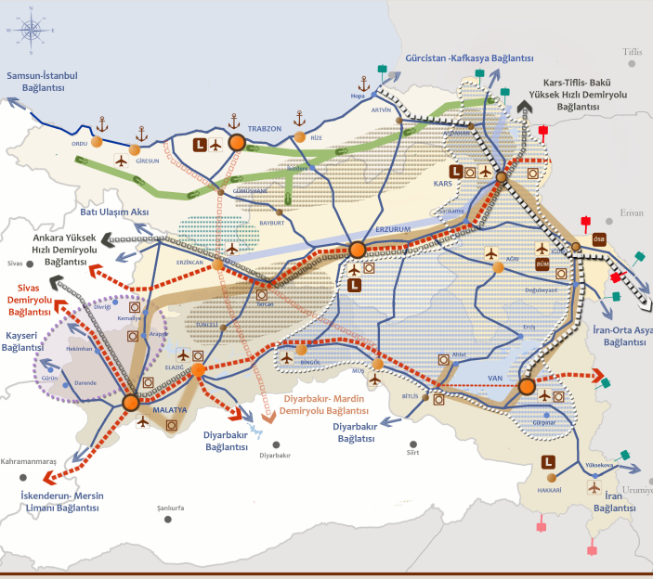
f- Ulaşım İmkanları
DAKA
HAVAYOLU
MUŞ SULTAN ALPARSLAN HAVALİMANI (2018 YILI)
İç Hat Uçuş Sayısı | 3.023
Dış Hat Uçuş Sayısı | 16
İç Hat Yolcu Sayısı | 462.000
Dış Hat Yolcu Sayısı | 1.999
İç Hat Ticari Uçuş Sayısı | 2.898
Dış Hat Ticari Uçuş Sayısı | 16
Yük (Bagaj + Kargo + Posta) (Ton) İç Hat | 3.940
Yük (Bagaj + Kargo + Posta) (Ton) Dış Hat | 55
Muş, havayolu, karayolu ve demiryolu taşımacılığıyla; sınır illerinin yanında bağlantılı ulaşım hatları sayesinde pek çok ülkeye de erişilebilirliğe sahip bir konuma sahiptir.

Slide 10
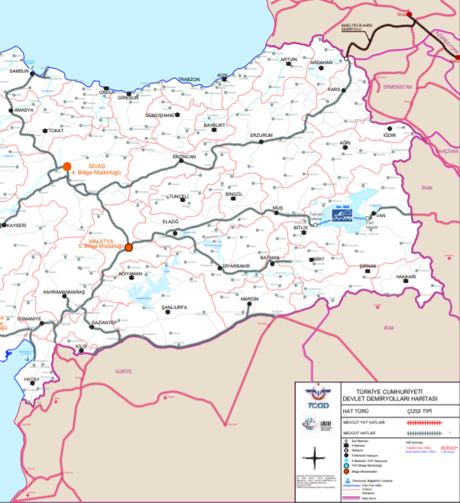
f- Ulaşım İmkanları
DAKA
DEMİRYOLU
Demiryolu öncelikle yurt içi bağlantı ve erişim imkanı sağlarken, yük ve yolcu taşımacılığında da maliyet etkin erişim imkanı sağlamaktadır.
Muş il sınırları içerisinde 95 km. uzunluğunda konvansiyonel demiryolu hattı bulunmaktadır.
Palu – Genç – Muş demiryolu deplasmanı konvansiyonel demiryolu hattının yapımı devam etmektedir.

Slide 11
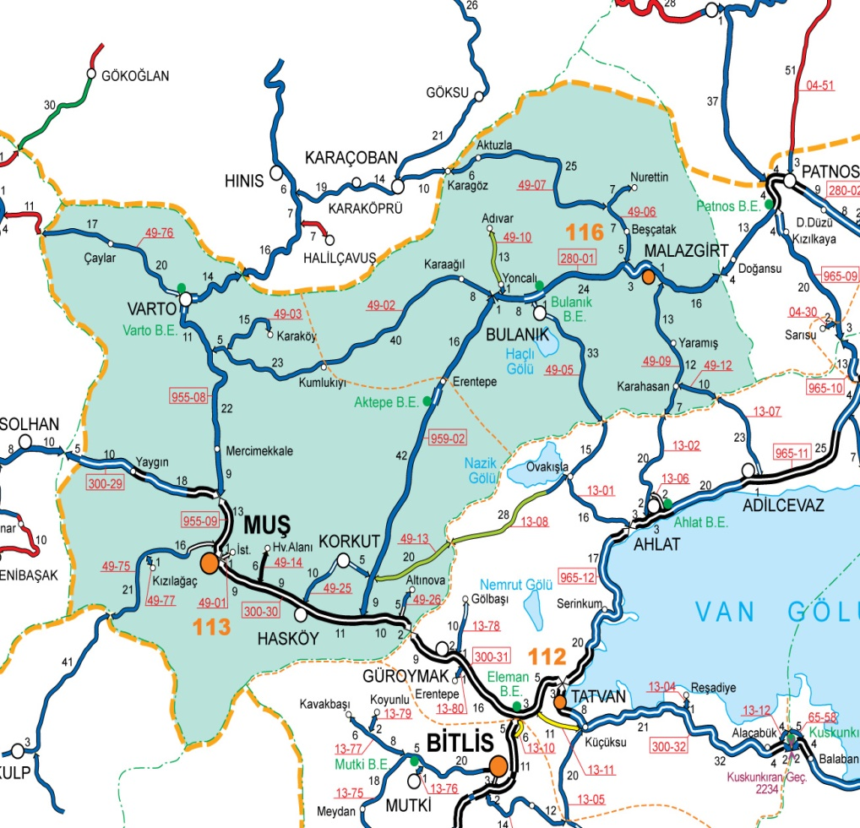
f- Ulaşım İmkanları
DAKA
KARAYOLLARI
MUŞ |  | Devlet Yolu | İl Yolu | Toplam
ASFALT YOLLAR | ASFALT BETONU | 86 | 39 | 125
 | SATHİ KAPLAMA | 172 | 295 | 467
 | TOPLAM | 258 | 334 | 592
PARKE |  | 1 | 1 | 2
STABİLİZE |  | - | - | -
TOPRAK |  | - | 33 | 33
DİĞER YOLLAR |  | - | 61 | 61
ŞEBEKE UZUNLUĞU |  | 259 | 429 | 688

Slide 12
g- Dış Ticaret
DAKA
Tablo 1. 2017 ve 2018 Yılları Muş İli İthalat ve İhracat Verileri
 | 2018 |  | 2017
DIŞ TİCARET | İhracat (bin $) | İthalat(bin $) | İhracat (bin $) | İthalat(bin $)
TOPLAM | 6.146 | 1.420 | 7.128 | 1.117
Tablo 2. 2018 Yılı Van İli İthalat ve İhracat Verileri-İlk 5 Ülke, $ cinsinden
ÜLKE | İHRACAT
Azerbaycan | 5.601.496
Antalya Serbest Bölgesi | 291.000
Gürcistan | 136.424
Cezayir | 74.000
Fas | 26.800
TOPLAM | 6.129.720
ÜLKE | İTHALAT
Almanya | 571.955
Çin | 485.025
Avusturya | 122.052
İspanya | 111.387
Japonya | 51.350
TOPLAM | 1.341.769
^{[1]} TÜİK Dış Ticaret Verileri, Şubat 2019, www.tuik.gov.tr

Slide 13
g- Dış Ticaret
DAKA
TÜİK verilerine göre;
Muş ilimiz 2018 yılında toplamda yaklaşık 6,146 milyon dolarlık ihracat yapmış olup bunun yaklaşık %91’ini Azerbaycan’a gerçekleştirmiştir.
Aynı şekilde 1,420 milyon dolarlık ithalatın yaklaşık %40’ını Almanya’dan gerçekleştirmiştir.
Muş ilinin 2017 ve 2018 yıllarında gerçekleşen toplam ihracat/ithalat tutarları karşılaştırıldığında ihracatta yaklaşık %14 düşüş, ithalatta ise yaklaşık %27 artış görülmektedir.

Slide 14
g- Dış Ticaret-2
DAKA
Tablo 3: 2018 Yılı ISIC Sınıflamasına Göre Dış Ticaret^{[1]}
ISIC | ÜRÜN GRUPLARI | İHRACAT($)
14 | Taşocakçılığı ve diğer madencilik | 5.898.110
15 | Gıda ürünleri ve içecek | 28.354
17 | Tekstil ürünleri | 4.233
20 | Ağaç ve mantar ürünleri (mobilya hariç); hasır vb. Örülerek yapılan maddeler | 5.578
21 | Kağıt ve kağıt ürünleri | 75.025
24 | Kimyasal madde ve ürünler | 14.762
26 | Metalik olmayan diğer mineral ürünler | 15.144
29 | Başka yerde sınıflandırılmamış makine ve teçhizat | 105.280
 | TOPLAM | 6.146.486
^{[1]} TÜİK Dış Ticaret Verileri, Şubat 2019, www.tuik.gov.tr
2018 yılında Muş ilinden yapılan ihracata ürün bazlı bakıldığında en çok ihraç edilen ürünlerin %96 ile «taşocakçılığı ve diğer madencilik» sektöründen olduğu görülmektedir. İkinci sırada da %2 pay ile «başka yerde sınıflandırılmamış makine ve teçhizat» sektörü yer almaktadır.

Slide 15
g- Dış Ticaret-3
DAKA
Tablo 4: 2018 Yılı ISIC Sınıflamasına Göre Dış Ticaret ^{[1]}
ISIC | ÜRÜN GRUPLARI | İTHALAT ($)
01 | Tarım ve hayvancılık | 234.632
02 | Ormancılık ve tomrukçuluk | 2.078
24 | Kimyasal madde ve ürünler | 6.882
25 | Plastik ve kauçuk ürünleri | 248.410
26 | Metalik olmayan diğer mineral ürünler | 517.956
29 | Başka yerde sınıflandırılmamış makine ve teçhizat | 242.669
31 | Başka yerde sınıflandırılmamış elektrikli makine ve cihazlar | 64.494
33 | Tıbbi aletler; hassas optik aletler ve sa | 89.859
34 | Motorlu kara taşıtı ve römorklar | 13.326
 | TOPLAM | 1.420.306
^{[1]} TÜİK Dış Ticaret Verileri, Şubat 2019, www.tuik.gov.tr
Muş ili 2018 yılı ithalatındailk sırada 518 bin dolar ve %36 pay ile «metalik olmayan diğer mineral ürünler» sektörü yer almaktadır. İkinci sırada ise ortalama 248 bin dolar ve %17 pay ile «plastik ve kauçuk ürünleri» sektörü yer almaktadır.

Slide 16
h- Sanayi Alanları ve Altyapısı-1
DAKA
Tablo 1: Sanayi Alanları
Tablo 2. Muş OSB Güncel Bilgileri^{[1]}
Muş Organize Sanayi Bölgesi (OSB)
Muş Tekstilkent
Toplam Parsel Sayısı | 54
Tahsis Edilen Parsel Sayısı | 26
Tahsis Bekleyen Parsel Sayısı | 28
Üretim Faaliyeti Olan Parsel Sayısı | 15
Üretime Ara Veren, Kapalı, Proje ve İnşaat Aşamasındaki Parsel Sayısı | 10
OSB Toplam Alan | 90 ha
^{[1]} Muş OSB Müdürlüğü, Şubat 2019
Muş Organize Sanayi Bölgesi içerisinde bulunan Bilim Teknik Koleji kalifiye eleman yetiştirmektedir. Muş OSB 2018 yılında DAKA’nın ‘Yatırım Altyapısını Güçlendirmeye Yönelik Küçük Ölçekli Altyapı Mali Destek Programı’na sunduğu «Muş Organize Sanayi Bölgesi Altyapı ve Yatırım Ortamını Geliştirme Projesi» ile destek almaya hak kazanmıştır. 2.350.423,52 TL’lik projenin 1.762.817,64 TL’ lik kısmını DAKA karşılamaktadır.

Slide 17
h- Sanayi Alanları ve Altyapısı-2
DAKA
Tablo 3: Muş İli Sanayi Sitelerine Ait İstatistiki Bilgiler
 | KOOPERATİF ADI | İŞYERİ SAYISI | DOLU İŞYERİ SAYISI | BOŞ İŞYERİ SAYISI | Dolk. Oranı % | Ort. çalışan sayısı
1 | MUŞ MALAZGİRT SANAYİ SİTESİ | 82 | 82 | 0 | 100 | 2
2 | MUŞ MERKEZ SANAYİ SİTESİ | 310 | 296 | 14 | 95,48 | 3
3 | MUŞ MERKEZ III (ALPARSLAN) SANAYİ SİTESİ
4 | MUŞ BULANIK SANAYİ SİTESİ (DAP) | 66 | 66 | 0 | 100 | 2
5 | MUŞ MERKEZ II (BİRLİK) SANAYİ SİTESİ (DAP) | 93 | 93 | 0 | 100 | 3
6 | MUŞ ÖZ VARTOLULAR SANAYİ SİTESİ (DAP) | 43 | 39 | 4 | 90,69 | 2
TOPLAM
^{[1]} Muş Sanayi ve Teknoloji İl Müdürlüğü, Şubat 2019

Slide 18
h- Sanayi Alanları ve Altyapısı-3
DAKA
Tablo 4. Mesleki ve Teknik Eğitim Verileri^{[1]}
Muş İli Mesleki ve Teknik Lise Sayısı | 15
Muş Mesleki Eğitim Merkez Sayısı | 2
Muş Çok Programlı Anadolu Lisesi Sayısı | 4
Güzel Sanatlar Lisesi Sayısı | 1
Muş Merkez ve İlçe Halk Eğitim Merkezleri Müdürlüklerince 2017-2018 Eğitim Öğretim Yılında Açılan Mesleki ve Teknik Kurs Sayısı | 589
- Toplam kursiyer Sayısı | 10709
---Kadın Kursiyer Sayısı | 7435
---Erkek Kursiyer Sayısı | 3274
^{[1]} Muş Milli Eğitim Müdürlüğü, Aralık 2018
Sanayi sektörünün olmazsa olmazı olan kalifiye eleman ihtiyacını karşılamak için Muş Alparslan Üniversitesi ile birlikte İl Milli Eğitim Müdürlüğü önemli çalışmalar yapmaktadır. MŞÜ çeşitli alanlarda eğitim veren 6 meslek yüksekokulu ile bu ihtiyacı karşılamak için eğitim verirken, Muş MEM ise meslek liselerinin yanı sıra sertifikalı mesleki ve teknik eğitimler vererek önemli bir açığı kapatmaya çalışmaktadır.

Slide 19
I- Rekabetçi Sektörler
DAKA
Tarım ve Hayvancılık
Hazır Giyim ve Konfeksiyon
Tarım Makinaları İmalatı
Öne Çıkan Sektörler

Slide 20
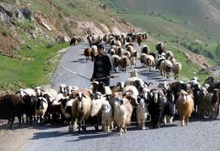
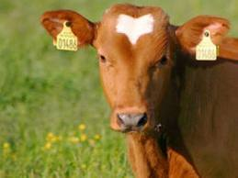
I- Rekabetçi Sektörler-Tarım ve Hayvancılık
DAKA
Muş ili toplam tarımsal üretim değeri yaklaşık 3 milyar TL’dir. Muş ili bitkisel üretim değeri yaklaşık 486 milyon TL (%16,31), hayvansal ürünler değeri yaklaşık 536 milyon TL (%17,99)’dir. Canlı hayvanlar değeri yaklaşık 2 milyar TL (%65,68)’dir. (TÜİK, 2017)
Muş ilinin küçükbaş hayvan sayısı 1.049.367 olup, Muş ili Türkiye’de 11. sırada yer almaktadır. Büyükbaş hayvan sayısı 306.508 olup Türkiye’de 15. sıradadır. (TÜİK, 2017)

Slide 21
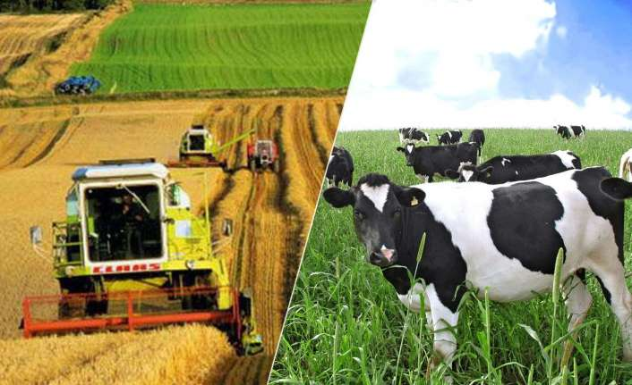
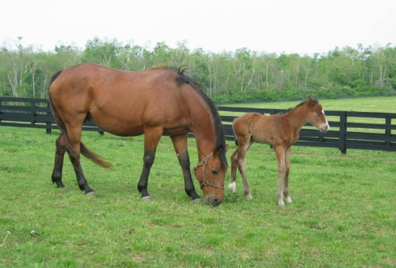
I- Rekabetçi Sektörler-Tarım ve Hayvancılık
DAKA
Bölge, Türkiye'de düzey-2 bölgeleri arasında çayır ve mera alanları ile yem bitkileri üretimi bakımından ilk sıradadır. Türkiye çayır merasının yüzde 18’i TRB2 Bölgesindedir.
Muş ilinde çayır ve mera arazisinin toplam tarım ve orman alanlı içerisindeki payı %45,5 ile %38,5 olup Türkiye ortalamasının üzerindedir.
Muş ilinde yem bitkiler ekim alanları %11,5 olup Türkiye ortalamasının üzerindedir.
Yonca yeşil ot üretiminde Muş 4. sırada yer almaktadır.
Korunga yeşil ot üretiminde Muş 6. sırada yer almaktadır
Muş ilinde Merkez, Bulanık ve Malazgirt’te birer tane olmak üzere toplam üç adet kesimhane bulunmaktadır.
Muş ilinde bir adet et işleme tesisi bulunmaktadır.
Varto’da 3, Hasköy’de 6 Merkez’de 4 adet olmak üzere toplamda 13 adet damızlık at işletmesi bulunmaktadır

Slide 22
I- Rekabetçi Sektörler-Hazır Giyim ve Konfeksiyon
DAKA
DAKA Mali Destek Programı ile Sungu beldesinde her biri 1000m2 olan 6 adet atölye yapılmıştır. Bu atölyelerde üç firma hazır giyim ve konfeksiyon sektöründe faaliyet göstermektedir. Tekstilkentte 470 kişi istihdam edilmektedir. (Şubat, 2019 DAKA)
Muş’ta toplam 15 firma hazır giyim ve konfeksiyon sektöründe faaliyet göstermekte ve toplam 1600 kişilik istihdam sağlamaktadırlar.
Bölgesel Teşvik Uygulaması kapsamında sağlanan 6. Bölge Teşvikleri
Yüksek genç nüfus varlığı
İşgücü maliyetlerinin batı illerine kıyasla %50 oranında daha uygun olması
Tekstil sektöründe geçmiş yıllarda ihracat ağırlıklı olarak Avrupa ülkelerine yapılmakla birlikte,
İŞKUR İşbaşı Eğitim Programı kapsamında işçi desteği yatırımcılar için Muş’ta yatırım yapmayı avantajlı kılmaktadır.

Slide 23
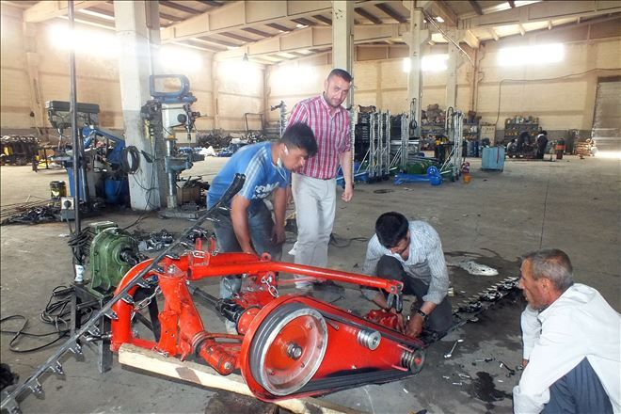
I- Rekabetçi Sektörler-Tarım Makinaları
DAKA
Tarım Makinaları imalat (Römork, Ot ve Sap Toplama Tırmığı, Çayır Biçme Makinası) ağırlıklı olarak Muş Malazgirt Tarım Aletleri ve Makineleri Sanayi Sitesinde (TARMİSS) ve Bulanık ilçesinde yapılmaktadır.
Sanayi Sitesi içerisinde 5 firma tarım makinaları imalatı yapmaktadır. TARMİSS’den Türkiye’nin çeşitli bölgelerine satış yapılmakta bununla birlikte; Azerbaycan, Gürcistan, İran ve Kuzey Irak’a da ihracat yapılmaktadır.

Slide 24
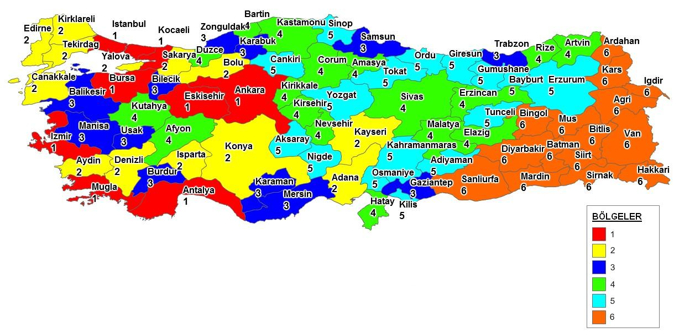
J- 6.Bölge Teşvik Destekleri-1
DAKA
15.06.2012 tarih ve 2012/3305 Sayılı Bakanlar Kurulu Kararı ile yürürlüğe giren yeni teşvik sistemi ile kararda belirlenmiş teşvik edilmeyen yatırımlar, enerji üretimine yönelik yatırımlar ve kamu kuruluşları tarafından yapılacak hizmet ve altyapı yatırımları hariç olmak üzere, sabit yatırım tutarı 500.000 TL ve üzerindeki tüm yatırımlar bölgesel teşvik sistemi kapsamında desteklenecektir.

Slide 25
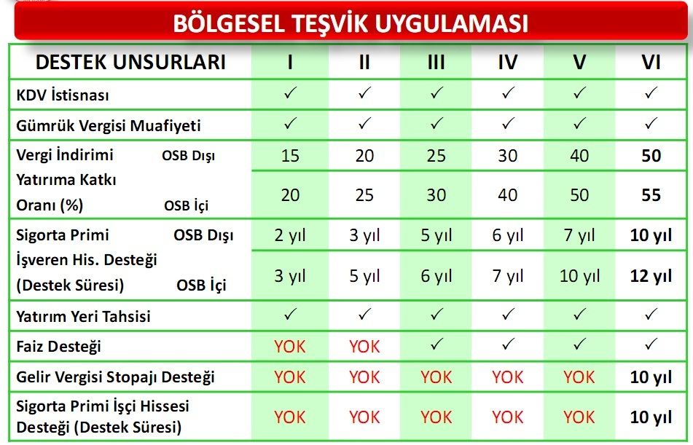
J- 6.Bölge Teşvik Destekleri-2
DAKA

Slide 26
DAKA
DOĞU ANADOLU KALKINMA AJANSI
MUŞ YATIRIM DESTEK OFİSİ
Arz ederim.
DOĞU ANADOLU KALKINMA AJANSI-www.daka.org.tr

